Slide 1
KVANTOVÉ FÁZOVÉ PŘECHODY V EXCITOVANÝCH SPEKTRECH
Pavel Stránský
Ústav částicové a jaderné fyziky
www.pavelstransky.cz
Seminář UNCE
31. květen 2016

Slide 2
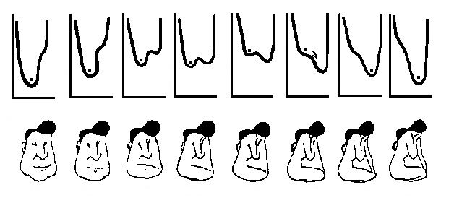
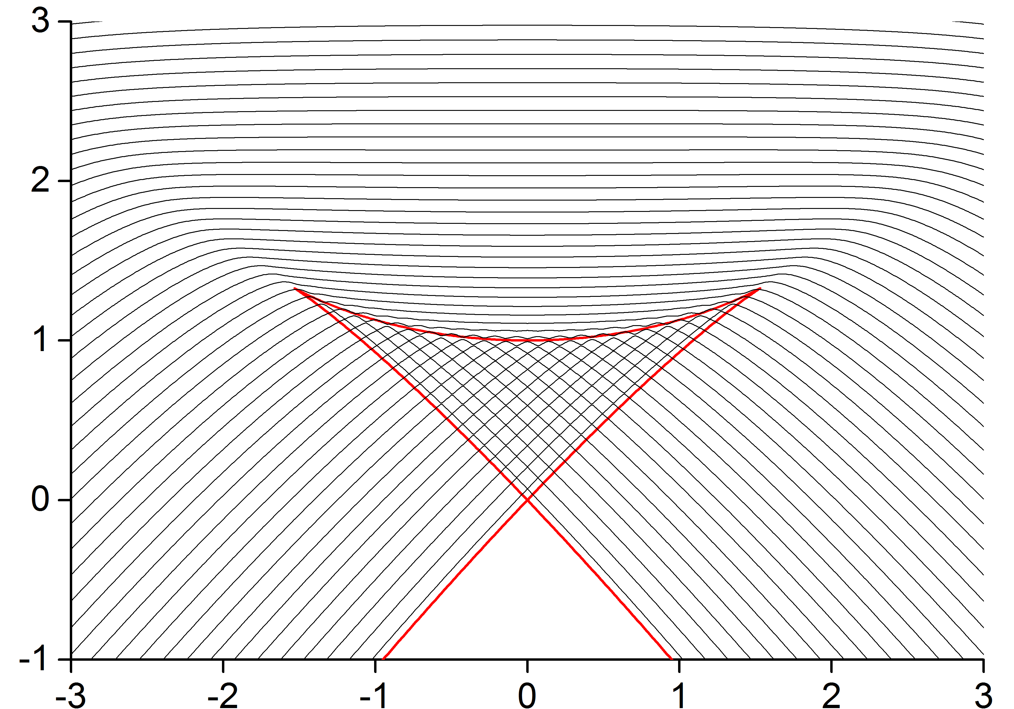
Kvantový fázový přechod
- neanalytická změna parametru uspořádání (= základní stav E₀)
při změně řídícího parametru λ v limitě nekonečné velikosti systému
Příklad: CUSP systém
Dynamika hladin:
kritická hranice
E
Kvantový FP 1. řádu
(nespojitá derivace)
řídící parametr λ

Slide 3
Excitovaný kvantový fázový přechod
- rozšíření konceptu kvantového fázového přechodu do vzbuzené části spektra
P. Cejnar, M. Macek, S. Heinze, J. Jolie, J. Dobeš, J. Phys. A 39, L515 (2006)
M.A. Caprio, P. Cejnar, F. Iachello, Ann. Phys. 323, 1106 (2008)
Příklad: CUSP systém
Dynamika hladin:
kritická hranice
neanalytičnost hustoty hladin ρ (E)
E
neanalytičnost toku hladin φ (λ)
řídící parametr λ

Slide 4
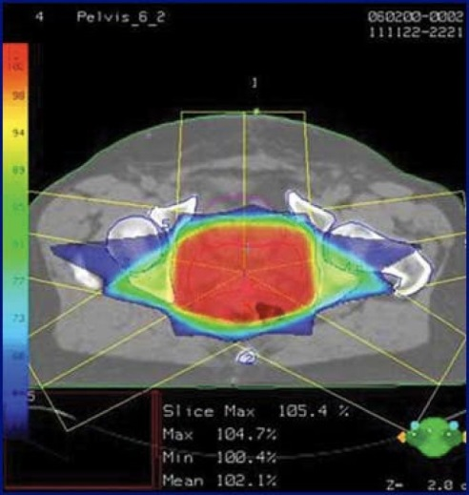
Objemová funkce
známe:
(výška kbelíku, analytická funkce souřadnic)
hledáme:
(objem kbelíku do výšky z)
Studium analytických vlastností objemové funkce – radioterapie (dose-volume function)
z
x, y
I. Hoveijn, J. Math. Anal. Appl. 348, 530 (2008)

Slide 5
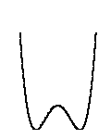
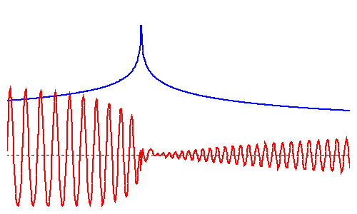
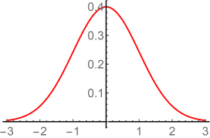
Hustota kvantových hladin
spektrum:
E
x
hladká část
(Weylova formule)
oscilující část
E
objemová funkce fázového prostoru
Aproximace
zhlazující funkce (např. Gaussovka)

Slide 6
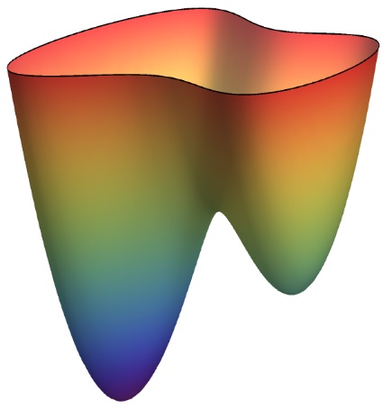
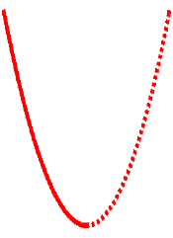
Hustota hladin: Nedegenerovaný stacionární bod
- systém o f stupních volnosti
Morseho lemma
Rozvoj Hamiltoniánu v okolí nedegenerovaného stacionárního bodu w do lokálně kvadratické funkce:
E
ε
w
y₂
index stacionárního bodu
x₂
x₁
y₁
okolí w
analytická, daná vlastnostmi fázového prostoru mimo w
zachycuje neanalytické vlastnosti způsobené změnou topologie FP při průchodu stacionárním bodem

Slide 7
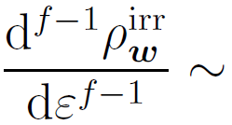
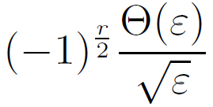
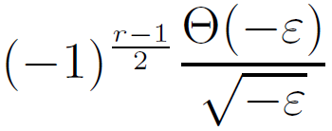
Hustota hladin: Nedegenerovaný stacionární bod
Relevantní pro:
mřížkové systémy
časově závislé hamiltonovské systémy
f celočíselné
f poločíselné
r sudé
r liché
r sudé
r liché
[f-1] derivace
logaritmická divergence
odmocnina
skok
E_{w}
E
E_{w}
E
E_{w}
E
E_{w}
E
Singularita hustoty hladin je jednoznačně klasifikována dvěma celými čísly (f,r)

Slide 8
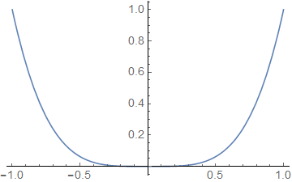
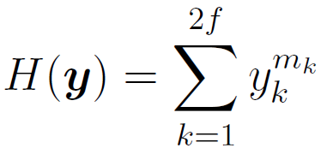
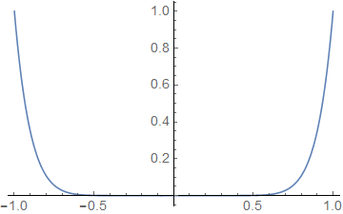
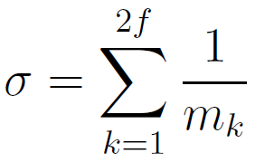
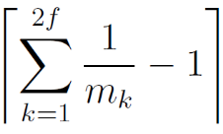
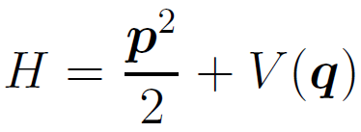
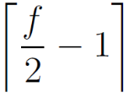
Plošší stacionární body
(když nelze použít Morseho lemma)
- speciální případ separabilního Hamiltoniánu
(funkce je analytická pouze pro m_{k} celočíselné sudé)
- funkce má nespojitost v - té derivaci
Příklad 1: Vyžadujeme nespojitost t-té derivace
- splněno, pokud
i při termodynamické limitě
může být hustota hladin nespojitá
Příklad 2: Hamiltonián ve standardním tvaru
- pro nekonečně plochý potenciál derivace nespojitá

Slide 9
Plošší stacionární body
(když nelze použít Morseho lemma)
- speciální případ separabilního Hamiltoniánu
Strukturální stabilita
(funkce je analytická pouze pro m_{k} celočíselné sudé)
- malá porucha převede libovolnou funkci na Morseho funkci:
- funkce má nespojitost v - té derivaci
Příklad 1: Vyžadujeme nespojitost t-té derivace
- splněno, pokud
kvadratické minimum
i při termodynamické limitě
může být hustota hladin nespojitá
M. Kastner, Rev. Mod. Phys. 80, 167 (2008)
Příklad 2: Hamiltonián ve standardním tvaru
- pro nekonečně plochý potenciál derivace nespojitá

Slide 10
Tok hladin
průměrný sklon energetických hladin při změně řídícího parametru λ
role rychlosti
Dynamika hladin (CUSP):
Rovnice kontinuity
E
nespojitost toku
(čas)
(souřadnice)
řídící parametr λ
Nespojitá k-tá derivace hustoty hladin se projeví singulárním chováním stejného typu v k-té derivaci rychlosti toku.

Slide 11
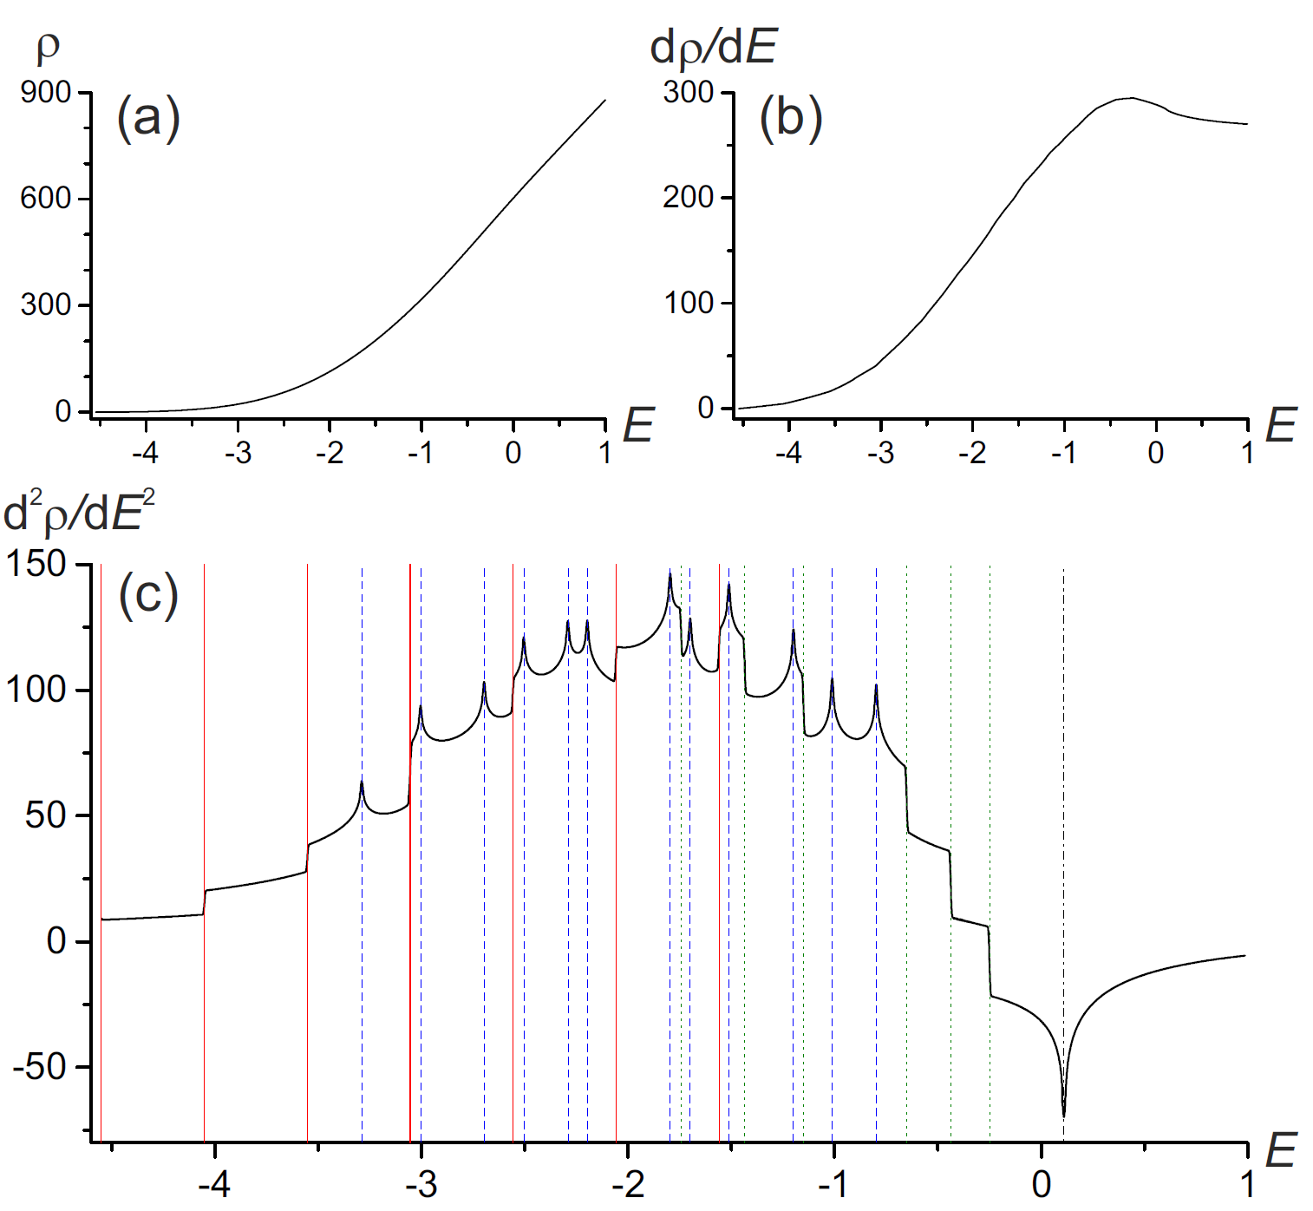
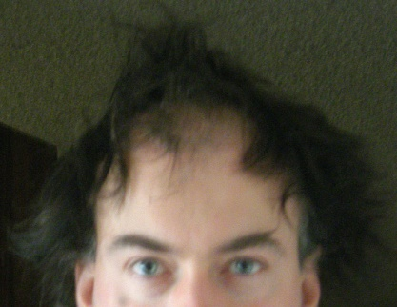
Příklad: 3 separované CUSP systémy
- speciální volba parametrů
λ₁ = 0.25
λ₂ = 0.5
λ₃ = 0.75
27 stacionárních bodů:
(singularity ve 2. derivaci hustoty hladin)
8 lokálních minim (3,0)
- skok vzhůru
12 sedlových bodů (3,1)
- log divergence vzhůru
6 sedlových bodů (3,2)
- skok dolů
lokální maximum (3,3)
- log divergence dolů

Slide 12
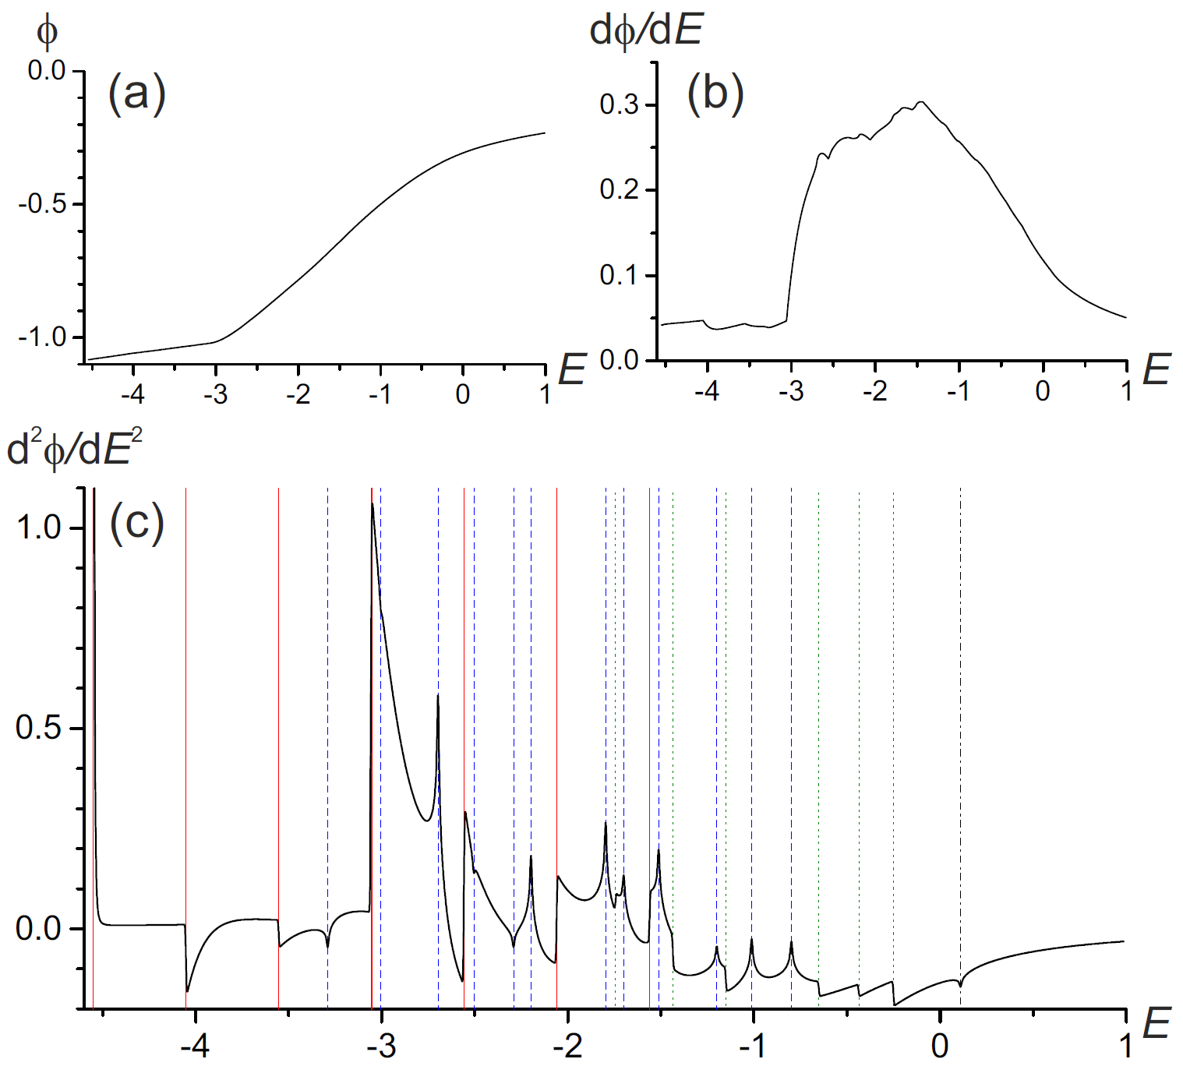
Příklad: 3 separované CUSP systémy
8 lokálních minim (3,0)
- skok vzhůru
12 sedlových bodů (3,1)
- log divergence vzhůru
6 sedlových bodů (3,2)
- skok dolů
lokální maximum (3,3)
- log divergence dolů

Slide 13
Závěr
ESQPT mají původ v klasických stacionárních bodech potenciálu
(lokální minima, maxima and sedlové body)
ESQPT se projevují jako singularity v hladké části hustoty hladin (směr energie) a v rychlosti toku (směr řídící parametr)
Pro nedegenerované stacionární body lze ESQPT klasifikovat pomocí dvou čísel (f, r), přičemž f určuje derivaci, v níž se neanalytičnost projevuje, r určuje její typ (skok nebo logaritmická divergence)
Co se do semináře nevešlo
Efekty konečné velikosti, vztah ESQPT k chaosu
Termodynamické důsledky ESQPT
Publikace:
P. Cejnar, P. Stránský, Physical Review E 78, 031130 (2008)
P. Stránský, M. Macek, P. Cejnar, Annals of Physics 345, 73 (2014)
P. Stránský, M. Macek, A. Leviatan, P. Cejnar, Annals of Physics 356, 57 (2015)
P. Stránský, P. Cejnar, v přípravě
M. Macek, P. Stránský, P. Cejnar, A. Leviatan, v přípravě

